Slide 1
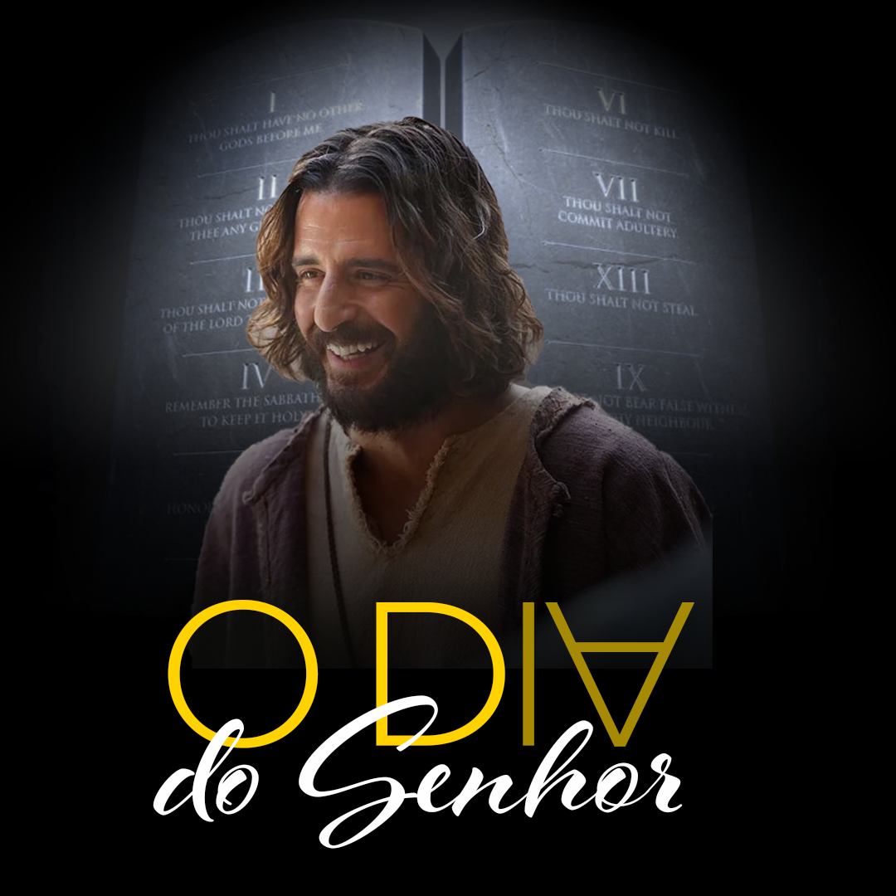

Slide 2

AGENDA
05/05 – O dia do Senhor na criação e formação de um povo
12/05 – O dia do Senhor como sinal e advertência profética
19/05 – O dia do Senhor no contexto dos Evangelhos
26/05 – O dia do Senhor na igreja primitiva até a apostasia
02/06 – O dia do Senhor na reforma e na escatologia

Slide 3
O DIA DO SENHOR
O POVO DE DEUS COMO GUARDADOR DA LEI E DO DIA DO SENHOR
  OS DOIS ASPECTOS DO DIA DO SENHOR PARA O POVO DE DEUS
O DIA DO SENHOR COMO SINAL PERPÉTUO
  O SÁBADO DE DEUS
  OS SÁBADOS DO POVO DE DEUS
O DIA DO SENHOR E AS ADVERTÊNCIAS PROFÉTICAS
  A PALAVRA DE ISAÍAS
  A PALAVRA DE JEREMIAS
  A PALAVRA DE EZEQUIE
  A PALAVRA DE NEEMIAS
O DIA DO SENHOR
DIADOSENHOR.COM.BR
Notes:
I

Slide 4
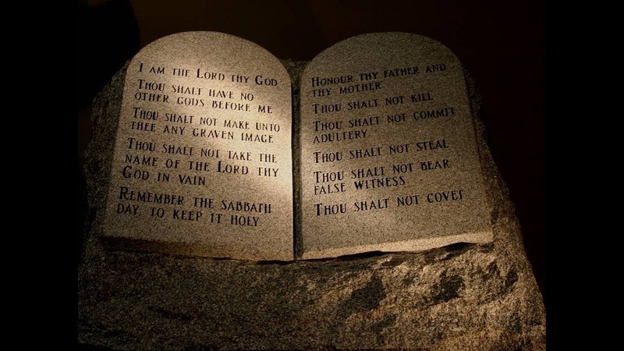

Slide 5
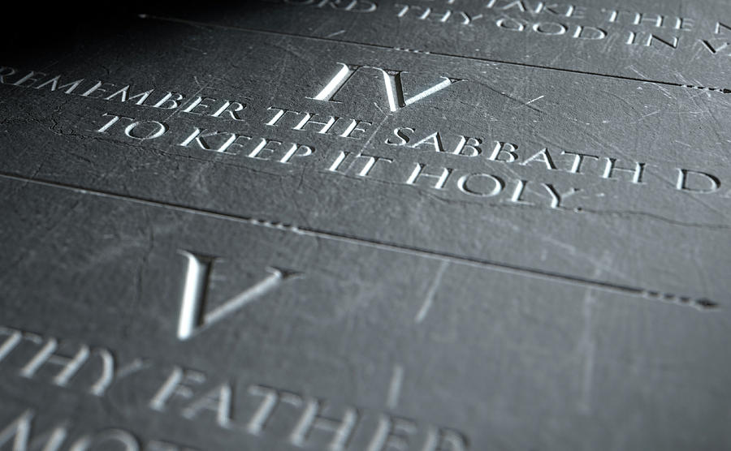

Slide 6
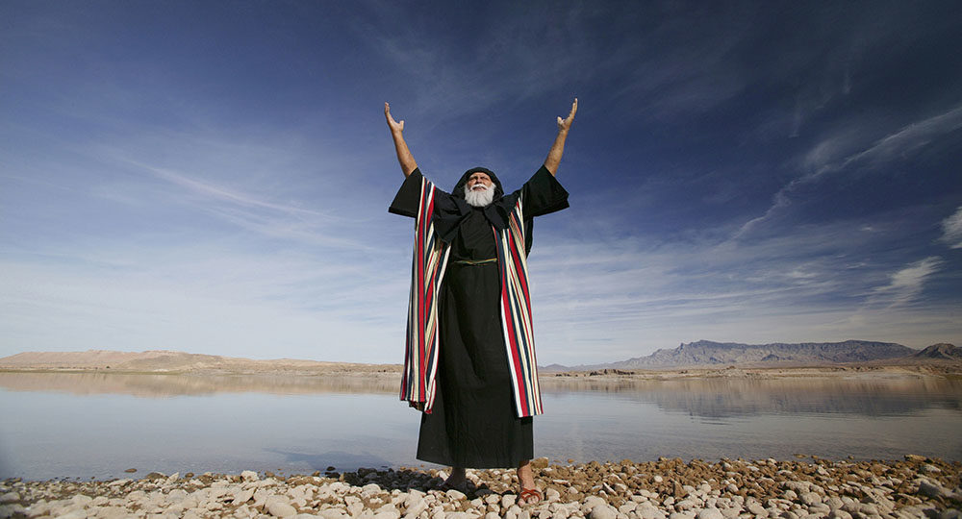

Slide 7
O POVO DE DEUS COMO GUARDADOR DA LEI E DO DIA DO SENHOR
OS DOIS ASPECTOS DO DIA DO SENHOR PARA O POVO DE DEUS
⁸Lembra-te do dia de sábado, para o santificar.
⁹Seis dias trabalharás e farás toda a tua obra.
¹⁰Mas o sétimo dia é o sábado do Senhor , teu Deus; não farás nenhum trabalho, nem tu, nem o teu filho, nem a tua filha, nem o teu servo, nem a tua serva, nem o teu animal, nem o forasteiro das tuas portas para dentro;
¹¹porque, em seis dias, fez o Senhor os céus e a terra, o mar e tudo o que neles há e, ao sétimo dia, descansou; por isso, o Senhor abençoou o dia de sábado e o santificou.
Êxodo 20:8-11
¹²Guarda o dia de sábado, para o santificar, como te ordenou o Senhor , teu Deus.
¹³Seis dias trabalharás e farás toda a tua obra.
¹⁴Mas o sétimo dia é o sábado do Senhor , teu Deus; não farás nenhum trabalho, nem tu, nem o teu filho, nem a tua filha, nem o teu servo, nem a tua serva, nem o teu boi, nem o teu jumento, nem animal algum teu, nem o estrangeiro das tuas portas para dentro, para que o teu servo e a tua serva descansem como tu;
¹⁵porque te lembrarás que foste servo na terra do Egito e que o Senhor, teu Deus, te tirou dali com mão poderosa e braço estendido; pelo que o Senhor, teu Deus, te ordenou que guardasses o dia de sábado.
Deuteronômio 5:12-15
Estas palavras falou o Senhor a toda a vossa congregação no monte, do meio do fogo, da nuvem e da escuridade, com grande voz, e nada acrescentou. Tendo-as escrito em duas tábuas de pedra, deu-mas a mim.
Deuteronômio 5:22
O DIA DO SENHOR
DIADOSENHOR.COM.BR

Slide 8
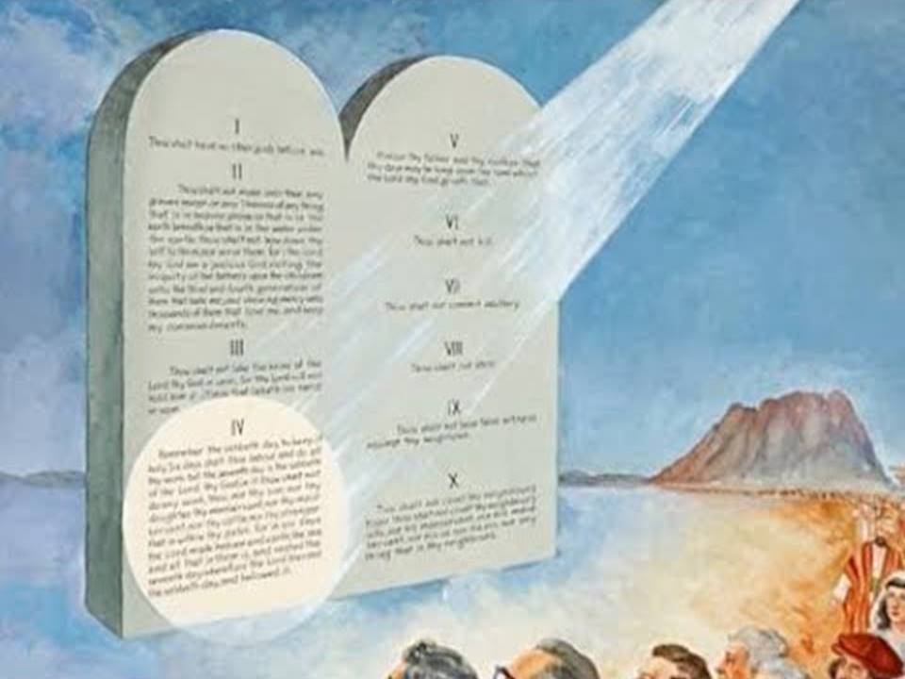
O DIA DO SENHOR COMO SINAL PERPÉTUO
O SÁBADO DE DEUS
¹⁰Mas o sétimo dia é o sábado do Senhor , teu Deus;
Êxodo 20:10
Seis dias trabalhareis, mas o sétimo será o sábado do descanso solene, santa convocação; nenhuma obra fareis; é sábado do Senhor em todas as vossas moradas.
Levítico 23:3
O teu santo sábado lhes fizeste conhecer; preceitos, estatutos e lei, por intermédio de Moisés, teu servo, lhes mandaste.
Neemias 9:14;
O DIA DO SENHOR
DIADOSENHOR.COM.BR

Slide 9
O DIA DO SENHOR COMO SINAL PERPÉTUO
O SÁBADO DE DEUS
¹³Tu, pois, falarás aos filhos de Israel e lhes dirás: Certamente, guardareis os meus sábados; pois é sinal entre mim e vós nas vossas gerações; para que saibais que eu sou o Senhor , que vos santifica.
¹⁴Portanto, guardareis o sábado, porque é santo para vós outros; aquele que o profanar morrerá; pois qualquer que nele fizer alguma obra será eliminado do meio do seu povo.
¹⁵Seis dias se trabalhará, porém o sétimo dia é o sábado do repouso solene, santo ao Senhor ; qualquer que no dia do sábado fizer alguma obra morrerá.
¹⁶Pelo que os filhos de Israel guardarão o sábado, celebrando-o por aliança perpétua nas suas gerações.
¹⁷Entre mim e os filhos de Israel é sinal para sempre; porque, em seis dias, fez o Senhor os céus e a terra, e, ao sétimo dia, descansou, e tomou alento.
¹⁸E, tendo acabado de falar com ele no monte Sinai, deu a Moisés as duas tábuas do Testemunho, tábuas de pedra, escritas pelo dedo de Deus.
Êxodo 31:13-18
Gn 2.1-3
Nm 15.32-36
(25-31)
O DIA DO SENHOR
DIADOSENHOR.COM.BR

Slide 10
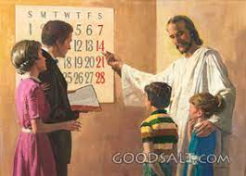
O DIA DO SENHOR COMO SINAL PERPÉTUO
O SÁBADO DE DEUS
Pelo que os filhos de Israel guardarão o sábado, celebrando-o por aliança perpétua nas suas gerações.
Entre mim e os filhos de Israel é sinal para sempre; porque, em seis dias, fez o Senhor os céus e a terra, e, ao sétimo dia, descansou, e tomou alento.
Êxodo 31:16,17
Também lhes dei os meus sábados, para servirem de sinal entre mim e eles
Ezequiel 20:12
santificai os meus sábados, pois servirão de sinal entre mim e vós,
Ezequiel 20:20
... abraçam a minha aliança
Isaías 56:4-7
O DIA DO SENHOR
DIADOSENHOR.COM.BR

Slide 11
O DIA DO SENHOR COMO SINAL PERPÉTUO
O SÁBADO DE DEUS
²Bem-aventurado o homem que faz isto, e o filho do homem que nisto se firma, que se guarda de profanar o sábado e guarda a sua mão de cometer algum mal.
³Não fale o estrangeiro que se houver chegado ao Senhor , dizendo: O Senhor , com efeito, me separará do seu povo; nem tampouco diga o eunuco: Eis que eu sou uma árvore seca.
⁴Porque assim diz o Senhor : Aos eunucos que guardam os meus sábados, escolhem aquilo que me agrada e abraçam a minha aliança,
⁵darei na minha casa e dentro dos meus muros, um memorial e um nome melhor do que filhos e filhas; um nome eterno darei a cada um deles, que nunca se apagará.
⁶Aos estrangeiros que se chegam ao Senhor , para o servirem e para amarem o nome do Senhor , sendo deste modo servos seus, sim, todos os que guardam o sábado, não o profanando, e abraçam a minha aliança,
⁷também os levarei ao meu santo monte e os alegrarei na minha Casa de Oração; os seus holocaustos e os seus sacrifícios serão aceitos no meu altar, porque a minha casa será chamada Casa de Oração para todos os povos.
Isaías 56:2-7
O DIA DO SENHOR
DIADOSENHOR.COM.BR

Slide 12
O DIA DO SENHOR COMO SINAL PERPÉTUO
O SÁBADO DE DEUS
¹³Se desviares o pé de profanar o sábado e de cuidar dos teus próprios interesses no meu santo dia; se chamares ao sábado deleitoso e santo dia do Senhor , digno de honra, e o honrares não seguindo os teus caminhos, não pretendendo fazer a tua própria vontade, nem falando palavras vãs,
¹⁴então, te deleitarás no Senhor . Eu te farei cavalgar sobre os altos da terra e te sustentarei com a herança de Jacó, teu pai, porque a boca do Senhor o disse.
Isaías 58:13,14
O DIA DO SENHOR
DIADOSENHOR.COM.BR

Slide 13
O DIA DO SENHOR COMO SINAL PERPÉTUO
OS SÁBADOS DO POVO DE DEUS
Uma breve abordagem das principais festa judaicas se faz necessário, para compreender os sábados do povo de Deus, as três principais festas eram: a Páscoa, o Pentecostes e a Festa dos Tabernáculos.
Havia também as festas de cada lua nova, isto é, o primeiro dia década mês ao longo do ano; e havia também os setes sábados anuais, a saber:
O primeiro dia da Festa dos Pães Asmos;
O sétimo dia da Festa dos Pães Asmos;
O dia de Pentecostes;
O primeiro dia do sétimo mês;
O décimo dia do sétimo mês;
O décimo quinto dia do sétimo mês;
O vigésimo segundo dia do sétimo mês.
Além desses, todo sétimo ano deveria ser um sábado da terra, e todo quinquagésimo ano, o jubileu.
O DIA DO SENHOR
DIADOSENHOR.COM.BR

Slide 14
O DIA DO SENHOR COMO SINAL PERPÉTUO
OS SÁBADOS DO POVO DE DEUS
Festa dos Pães Asmos (Lv 23.7,8)
Pentecostes (Lv 23.21)
Primeiro dia do sétimo mês (Lv 23.24,25)
O dia da expiação (Lv 23.27-32)
Festa dos tabernáculos (Lv 23.29)
Essas eram as festas, as luas novas e os sábados dos hebreus. Bastam algumas palavras para demonstrar a grade diferença entre estes sábados e o sábado do Senhor.
A primeira das três festas foi ordenada em memória da libertação do cativeiro egípcio, e deveria ser observada quando entrassem na própria terra (Ex 12.25);
A segunda festa só poderia ser observada após os hebreus se estabelecerem em Canaã, pois seria celebrada quando as primícias da colheita de trigo pudessem ser movidas perante o Senhor;
A terceira festa foi ordenada em memória da peregrinação pelo deserto, e deveria ser celebrada anualmente após o término da colheita.
O DIA DO SENHOR
DIADOSENHOR.COM.BR

Slide 15
O DIA DO SENHOR COMO SINAL PERPÉTUO
O SÁBADO DE DEUS | OS SÁBADOS DO POVO DE DEUS
Instituído no fim da primeira semana do tempo como memorial da Criação; | Ordenados em conexão com as festas judaicas após a entrada do povo na terra de Canaã;
Abençoado e santificado por Deus, porque Ele descansou da obra da Criação; | Não foram santificados e abençoados;
A santificação do Dia do Senhor já era uma instituição existente e ordenada sua observância; | Passaram a existir depois da libertação do povo no Egito;
O dia do Senhor foi feito para o homem; | Os sábados anuais foram designados apenas para os residentes da terra de Canaã;
O dia do Senhor é semanal; | Os sábados do povo de Deus são anuais
O dia do Senhor é chamado: sábado do Senhor, meus sábados, meu santo dia, etc; | O sábados do povo é chamado: vossos sábados, seus sábados, etc.
O DIA DO SENHOR
DIADOSENHOR.COM.BR

Slide 16
O DIA DO SENHOR COMO SINAL PERPÉTUO
OS SÁBADOS DO POVO DE DEUS
Farei cessar todo o seu gozo, as suas Festas de Lua Nova, os seus sábados e todas as suas solenidades.
Oséias 2:11
Demoliu com violência o seu tabernáculo, como se fosse uma horta; destruiu o lugar da sua congregação; o Senhor , em Sião, pôs em esquecimento as festas e [o sábado] os sábados (KJV) e, na indignação da sua ira, rejeitou com desprezo o rei e o sacerdote.
Lamentações 2:6
Agora, nos dias da sua aflição e do seu desterro, lembra-se Jerusalém de todas as suas mais estimadas coisas, que tivera dos tempos antigos; de como o seu povo caíra nas mãos do adversário, não tendo ela quem a socorresse; e de como os adversários a viram e fizeram escárnio [da sua queda] dos seus sábados (KJV).
Lamentações 1:7
O DIA DO SENHOR
DIADOSENHOR.COM.BR

Slide 17
O DIA DO SENHOR E AS ADVERTÊNCIAS PROFÉTICAS
A PALAVRA DE ISAÍAS
¹¹De que me serve a mim a multidão de vossos sacrifícios? — diz o Senhor . Estou farto dos holocaustos de carneiros e da gordura de animais cevados e não me agrado do sangue de novilhos, nem de cordeiros, nem de bodes.
¹²Quando vindes para comparecer perante mim, quem vos requereu o só pisardes os meus átrios?
¹³Não continueis a trazer ofertas vãs; o incenso é para mim abominação, e também as Festas da Lua Nova, os sábados, e a convocação das congregações; não posso suportar iniquidade associada ao ajuntamento solene.
¹⁴As vossas Festas da Lua Nova e as vossas solenidades, a minha alma as aborrece; já me são pesadas; estou cansado de as sofrer.
Isaías 1:11-14
O DIA DO SENHOR
DIADOSENHOR.COM.BR

Slide 18
O DIA DO SENHOR E AS ADVERTÊNCIAS PROFÉTICAS
²⁴Se, deveras, me ouvirdes, diz o Senhor , não introduzindo cargas pelas portas desta cidade no dia de sábado, e santificardes o dia de sábado, não fazendo nele obra alguma,
²⁵então, pelas portas desta cidade entrarão reis e príncipes, que se assentarão no trono de Davi, andando em carros e montados em cavalos, eles e seus príncipes, os homens de Judá e os moradores de Jerusalém; e esta cidade será para sempre habitada.
²⁶Virão das cidades de Judá e dos contornos de Jerusalém, da terra de Benjamim, das planícies, das montanhas e do Sul, trazendo holocaustos, sacrifícios, ofertas de manjares e incenso, oferecendo igualmente sacrifícios de ações de graças na Casa do Senhor .
²⁷Mas, se não me ouvirdes, e, por isso, não santificardes o dia de sábado, e carregardes alguma carga, quando entrardes pelas portas de Jerusalém no dia de sábado, então, acenderei fogo nas suas portas, o qual consumirá os palácios de Jerusalém e não se apagará.
Jeremias 17:19-27
A PALAVRA DE JEREMIAS
¹⁹Assim me disse o Senhor : Vai, põe-te à porta dos filhos do povo, pela qual entram e saem os reis de Judá, como também a todas as portas de Jerusalém,
²⁰e dize-lhes: Ouvi a palavra do Senhor , vós, reis de Judá, e todo o Judá, e todos os moradores de Jerusalém que entrais por estas portas.
²¹Assim diz o Senhor : Guardai-vos por amor da vossa alma, não carregueis cargas no dia de sábado, nem as introduzais pelas portas de Jerusalém;
²²não tireis cargas de vossa casa no dia de sábado, nem façais obra alguma; antes, santificai o dia de sábado, como ordenei a vossos pais.
²³Mas não atenderam, não inclinaram os ouvidos; antes, endureceram a cerviz, para não me ouvirem, para não receberem disciplina.
O DIA DO SENHOR
DIADOSENHOR.COM.BR

Slide 19
O DIA DO SENHOR E AS ADVERTÊNCIAS PROFÉTICAS
A PALAVRA DE EZEQUIEL
¹⁰Tirei-os da terra do Egito e os levei para o deserto.
¹¹Dei-lhes os meus estatutos e lhes fiz conhecer os meus juízos, os quais, cumprindo-os o homem, viverá por eles.
¹²Também lhes dei os meus sábados, para servirem de sinal entre mim e eles, para que soubessem que eu sou o Senhor que os santifica.
¹³Mas a casa de Israel se rebelou contra mim no deserto, não andando nos meus estatutos e rejeitando os meus juízos, os quais, cumprindo-os o homem, viverá por eles; e profanaram grandemente os meus sábados. Então, eu disse que derramaria sobre eles o meu furor no deserto, para os consumir.
¹⁴O que fiz, porém, foi por amor do meu nome, para que não fosse profanado diante das nações perante as quais os fiz sair.
¹⁵Demais, levantei-lhes no deserto a mão e jurei não deixá-los entrar na terra que lhes tinha dado, a qual mana leite e mel, coroa de todas as terras.
¹⁶Porque rejeitaram os meus juízos, e não andaram nos meus estatutos, e profanaram os meus sábados, pois o seu coração andava após os seus ídolos.
¹⁷Não obstante, os meus olhos lhes perdoaram, e eu não os destruí, nem os consumi de todo no deserto.
¹⁸Mas disse eu a seus filhos no deserto: Não andeis nos estatutos de vossos pais, nem guardeis os seus juízos, nem vos contamineis com os seus ídolos.
¹⁹Eu sou o Senhor , vosso Deus; andai nos meus estatutos, e guardai os meus juízos, e praticai-os;
²⁰santificai os meus sábados, pois servirão de sinal entre mim e vós, para que saibais que eu sou o Senhor , vosso Deus.
Ezequiel 20:10-20
O DIA DO SENHOR
DIADOSENHOR.COM.BR

Slide 20
O DIA DO SENHOR E AS ADVERTÊNCIAS PROFÉTICAS
A PALAVRA DE EZEQUIEL
²¹Mas também os filhos se rebelaram contra mim e não andaram nos meus estatutos, nem guardaram os meus juízos, os quais, cumprindo-os o homem, viverá por eles; antes, profanaram os meus sábados. Então, eu disse que derramaria sobre eles o meu furor, para cumprir contra eles a minha ira no deserto.
²²Mas detive a mão e o fiz por amor do meu nome, para que não fosse profanado diante das nações perante as quais os fiz sair.
²³Também levantei-lhes no deserto a mão e jurei espalhá-los entre as nações e derramá-los pelas terras;
²⁴porque não executaram os meus juízos, rejeitaram os meus estatutos, profanaram os meus sábados, e os seus olhos se iam após os ídolos de seus pais;
²⁵pelo que também lhes dei estatutos que não eram bons e juízos pelos quais não haviam de viver;
²⁶e permiti que eles se contaminassem com seus dons sacrificiais, como quando queimavam tudo o que abre a madre, para horrorizá-los, a fim de que soubessem que eu sou o Senhor .
²⁷Portanto, fala à casa de Israel, ó filho do homem, e dize-lhes: Assim diz o Senhor Deus: Ainda nisto me blasfemaram vossos pais e transgrediram contra mim.
Ezequiel 20:21-27
O DIA DO SENHOR
DIADOSENHOR.COM.BR

Slide 21
O DIA DO SENHOR E AS ADVERTÊNCIAS PROFÉTICAS
ADVERTÊNCIAS PROFÉTICAS EM RELAÇÃO AO DIA DO SENHOR
As principais advertências dos profetas enviados por Deus ao Seu povo, continham repreensões severas contra: idolatria e profanação do sábado. O teor destas mensagens revelam que aqueles que mesmo conhecendo a vontade do Senhor, deliberadamente se recusam a santificar o Dia do Senhor, não prestando a adoração devida a Deus no Seu santo dia, comete idolatria.
ISAÍAS
(~700 a.C)
JEREMIAS
(~600 a.C)
EZEQUIEL
(~500 a.C)
NEEMIAS
(~400 a.C)
EXÍLIO BABILÔNICO
O DIA DO SENHOR
DIADOSENHOR.COM.BR

Slide 22
O DIA DO SENHOR E AS ADVERTÊNCIAS PROFÉTICAS
A PALAVRA DE NEEMIAS
²⁹firmemente aderiram a seus irmãos; seus nobres convieram, numa imprecação e num juramento, de que andariam na Lei de Deus, que foi dada por intermédio de Moisés, servo de Deus, de que guardariam e cumpririam todos os mandamentos do Senhor , nosso Deus, e os seus juízos e os seus estatutos;
³⁰de que não dariam as suas filhas aos povos da terra, nem tomariam as filhas deles para os seus filhos;
³¹de que, trazendo os povos da terra no dia de sábado qualquer mercadoria e qualquer cereal para venderem, nada comprariam deles no sábado, nem no dia santificado; e de que, no ano sétimo, abririam mão da colheita e de toda e qualquer cobrança.
Neemias 10:29-31
O DIA DO SENHOR
DIADOSENHOR.COM.BR

Slide 23
O DIA DO SENHOR E AS ADVERTÊNCIAS PROFÉTICAS
¹⁹Dando já sombra as portas de Jerusalém antes do sábado, ordenei que se fechassem; e determinei que não se abrissem, senão após o sábado; às portas coloquei alguns dos meus moços, para que nenhuma carga entrasse no dia de sábado.
²⁰Então, os negociantes e os vendedores de toda sorte de mercadorias pernoitaram fora de Jerusalém, uma ou duas vezes.
²¹Protestei, pois, contra eles e lhes disse: Por que passais a noite defronte do muro? Se outra vez o fizerdes, lançarei mão sobre vós. Daí em diante não tornaram a vir no sábado.
²²Também mandei aos levitas que se purificassem e viessem guardar as portas, para santificar o dia de sábado. Também nisto, Deus meu, lembra-te de mim; e perdoa-me segundo a abundância da tua misericórdia.
²³Vi também, naqueles dias, que judeus haviam casado com mulheres asdoditas, amonitas e moabitas.
²⁴Seus filhos falavam meio asdodita e não sabiam falar judaico, mas a língua de seu respectivo povo.
Neemias 13:15-24
Lv 23.32
(Gn 1.5)
A PALAVRA DE NEEMIAS
¹⁵Naqueles dias, vi em Judá os que pisavam lagares ao sábado e traziam trigo que carregavam sobre jumentos; como também vinho, uvas e figos e toda sorte de cargas, que traziam a Jerusalém no dia de sábado; e protestei contra eles por venderem mantimentos neste dia.
¹⁶Também habitavam em Jerusalém tírios que traziam peixes e toda sorte de mercadorias, que no sábado vendiam aos filhos de Judá e em Jerusalém.
¹⁷Contendi com os nobres de Judá e lhes disse: Que mal é este que fazeis, profanando o dia de sábado?
¹⁸Acaso, não fizeram vossos pais assim, e não trouxe o nosso Deus todo este mal sobre nós e sobre esta cidade? E vós ainda trazeis ira maior sobre Israel, profanando o sábado.
O DIA DO SENHOR
DIADOSENHOR.COM.BR

Slide 24
O DIA DO SENHOR E A FORMAÇÃO DO POVO DE DEUS
RECAPITULANDO O ESTUDO
O Dia do Senhor como memorial da criação (Ex 20.11)
O Dia do Senhor como memorial da redenção (Dt 5.15)
O sábado do Senhor (Ex 20.10; Lv 23.3; Ne 9.14)
Os sábados do povo de Deus (Lv 23.4,37)
As diferenças entre o sábado do Senhor e do povo de Deus (Os 2.11; Is 1.13; )
A advertência dos profetas sobre a profanação do Dia do Senhor (Jr 17.19-27; Ez 20.10-27; Nm 13.15-24)
O DIA DO SENHOR
DIADOSENHOR.COM.BR

Slide 25
O DIA DO SENHOR COMO SINAL E ADVERTÊNCIA PROFÉTICA
O dia do Senhor, o sábado, foi dado ao povo de Deus como sinal distinto entre Deus e seu povo, de modo que o Senhor que santificou o sétimo dia na criação para uso santo, também santificou um povo para ser santo.
Santificando o Dia do Senhor conforme o preceito e Lei de Deus, o povo estaria testemunhando diante de todas as nações e povos, que eles serviam ao Deus verdadeiro, o Deus Criador e Deus Redentor.
Ao santificarem este dia e chama-lo de sábado deleitoso, o povo de Deus, desfrutaria das bençãos divinas que repousam sobre este dia. Por outro lado, transgredir a ordem de Deus, abertamente profanar o santo dia do Senhor como demonstração de rebelião, resultaria em maldição.
O dia do Senhor é um sinal, um selo, que identifica aqueles que ouvem a voz do Senhor e pertencem a Ele, decidindo andar nos estatutos, preceitos e mandamentos de Deus pelos quais todo homem viverá.
O DIA DO SENHOR
DIADOSENHOR.COM.BR

Slide 26
AGENDA
05/05 – O dia do Senhor na criação e formação de um povo
12/05 – O dia do Senhor como sinal e advertência profética
19/05 – O dia do Senhor no contexto dos Evangelhos
26/05 – O dia do Senhor na igreja primitiva até a apostasia
02/06 – O dia do Senhor na reforma e na escatologia

